Slide 1
Dagsorden
Valg af dirigent og referent.
1. Bestyrelsens beretning om selskabets virksomhed i det forløbne år
2. Fremlæggelse af revideret årsrapport til godkendelse og meddelelse af decharge for bestyrelse og direktion
3. Vedtagelse af fordeling af overskud eller underskud efter forslag fra bestyrelsen
4. Fremlæggelse af og vejledende afstemning om selskabets vederlagsrapport.
5. Forslag til honorar / vederlag.
6. Valg af medlemmer til bestyrelsen
7. Valg af revisor
8. Forslag fra aktionærer og bestyrelse
a. Forslag om bemyndigelse til erhvervelse af egne aktier.
b. Forslag om bemyndigelse til kapitalforhøjelse.
9. Bemyndigelse til generalforsamlingens dirigent
10. Eventuelt

Slide 2
Valg af dirigent og referent
Bestyrelsen indstiller at advokat Jesper Rasmussen vælges som dirigent og referent.

Slide 3
PRIME OFFICE A/S
Bestyrelsens
beretning
Ordinær Generalforsamling | 23. april 2026 | Radisson Blu Scandinavia Hotel, Aarhus
1 2025 i overskrifter 2 Makro & marked 3 Aktiekursudvikling
4 Bestyrelsens fokus 2025 5 Governance & kompetencer 6 Finanstilsyn / ESG
7 Fremadrettet strategi
Nasdaq Copenhagen | CVR 30 55 86 42

Slide 4
1
2025 I OVERSKRIFTER – BESTYRELSENS VURDERING
Nettoomsætning
EBIT
Årets resultat
NAV pr. aktie
ICR / LTV
DKK 204m
DKK 115m
DKK 70m
DKK 347
2,85× / 51%
+1,2% vs. 2024
+0,9% vs. 2024
−22% – lavere dagsværdireg.
Kurs DKK 218 – 37% discount
Inden for covenants
Hvad prægede 2025
Bestyrelsens vurdering
Vedvarende renteusikkerhed og geopolitisk volatilitet
✓
Selskabet leverede stabilt på driften — omsætning og EBIT som forventet
Afdæmpet transaktionsmarked – salgspres på priser og tidslinjer
✓
Finansiel robusthed opretholdt: ICR 2,85× og LTV 50,8% inden for covenants
Opsigelsespres i tysk boligportefølje → aktivt håndteret
✓
Mejlbryggen følger budget og tidsplan — DKK 880m investeret
Energirenovering: skærpede krav og stigende capex-behov
!
Årets resultat påvirket af lavere dagsværdireguleringer (DKK 11m vs. 29m i 2024)
Mejlbryggen (Aarhus Ø): planmæssig fremdrift trods udfordringer
✓
Forventningerne til 2025 opfyldt
Prime Office A/S | Generalforsamling 23. april 2026 | Bestyrelsesformandens beretning

Slide 5
2
MAKRO & MARKEDSFORHOLD 2025
Makroøkonomi – rammevilkår
Ejendomsmarked – Prime Office's markeder
Danmark
Boligmarked Tyskland
Stabil vækst i 2025
Renter under pres fra ECB-normalisering
De kortere renter forventes mod ~2% i 2026
Boligmarkedet robust – lav tomgang i storbyerne
Priserne steg +2,3% i 2025 (Bulwiengesa)
Koncernens lejeindtægter +3,1%
Udlejningsgrad stabil ~97%
Strukturel mangel på boliger i primære byer
Tyskland
Aarhus boligmarked
Første positive BNP-vækst i tre år: +0,2%
Inflation 2,3% – under kontrol
Forventet vækst 1,0% i 2026, 1,3–1,4% i 2027
Udfordringer: konkurrenceevne, handelsspændinger, arbejdskraftmangel
Transaktionsvolumen DKK 9,5 mia. – bolig 51%
Primær boligleje: DKK 1.800–1.900/kvm/år
Boligafkast 4,0–4,5% (stabilt)
Aarhus Ø: begrænset nyt udbud, stærk efterspørgsel
Kilde: Nordicals MarketForesight Q1 2026
Kapitalmarkeder / renter
Hamborg kontormarked
Renteusikkerhed fastholdt transaktionsmarked i lav gear
Færre handler → krav til due diligence og ejendomsstandard skærpet
Institutionelle investorer selektive – primære aktiver favoriseret
EPRA/NAREIT-sektoren: genopretning men fortsat under pres
Transaktionsaktivitet lav i 2025
Koncernens udlejningsgrad 98% – stabil
Huslejeindtægter +4%
Prioritetsmiljøer fastholder efterspørgsel
Prime Office A/S | Generalforsamling 23. april 2026 | Bestyrelsesformandens beretning

Slide 6
3
AKTIEKURSUDVIKLING OG KAPITALMARKED
2021–22: Toppunkt
Aktiekurs DKK 302 – fulgte EPRA/NAREIT-indekset tæt opad. NAV DKK 261 → kurs over indre værdi.
2022–23: Korrektion
ECB-renteopsving ramte hele ejendomssektoren. Kurs ned til DKK 172. NAV steg til DKK 324 – fundamentals intakte.
2025: Genopretning
Kurs DKK 218 – stigning +27% fra bunden. NAV DKK 347. Fortsat ~37% discount til indre værdi.
Bestyrelsens observation
EPRA/NAREIT og Prime Office bevæger sig I grove træk parallelt. Discount primært drevet af renter og markedsstemning – ikke fundamentals.
Prime Office A/S | Generalforsamling 23. april 2026 | Bestyrelsesformandens beretning

Slide 7
4
BESTYRELSENS FOKUS I 2025
Aarhus Ø – Mejlbryggen B & C
Finansiering & renterisiko
A
▸ Byggeforløb følger plan – tid og økonomi
▸ Nykredit forhåndslån forhandlet og etableret (DKK 655M)
▸ DGNB Gold: certificeringsproces på rette spor
▸ Tæt opfølgning på byggeledelse og milepæle
Swapportefølje
Vægtet fast rente ex bidrag ~1,35% + marginal
EUR 160M
Gns. løbetid, swaps
Afdækket renterisiko
~4,5 år
B
Drift & udlejning (særligt DE)
ICR (interest coverage)
Over covenant-krav (min. 1,80×)
▸ Løbende dialog med BUWOG/Vonovia om performance
▸ Investeringer og vedligeholdelse i koncernen
▸ Optimering af driftsmæssige forhold
2,85×
LTV
Inden for covenant (maks. 65%)
50,8%
Salg af erhvervsejendomme (MCPF)
Realkreditlån forlænget
Afdragsfrihed til 2028
C
til 2033
▸ Struktureret frasalgsproces for non-core aktiver
▸ Tre ejendomme solgt i Hamburg: DKK 36m (Rahlstedter Weg, Dingstätte, Jungfrauenthal)
▸ Kapitalfrigivelse – screening af porteføljeoptimering fortsætter
Prime Office A/S | Generalforsamling 23. april 2026 | Bestyrelsesformandens beretning

Slide 8
5
GOVERNANCE & BESTYRELSESKOMPETENCER
Søren Krarup
John Skovbjerg Hansen
Bestyrelsesformand
Næstformand
Langsigtet selskabsstrategi og aktionærdialog
Selskabets ledelse og governance
Risikostyring
Tyske ejendomsforhold
Langsigtet selskabsstrategi og aktionærdialog
Ejendomsdrift og styring
Juridiske kontrakter
Finansiering og kapitalforhold
Marie Vinther Møller
Thomas Hjort Winther
Bestyrelsesmedlem · Revisionsudvalg (formand)
Bestyrelsesmedlem ·
Langsigtet selskabsstrategi og aktionærdialog
Økonomi og regnskab
Finansiering
Kapitalstruktur
Årsregnskab, intern kontrol, MAR-compliance
CSRD/EU-taksonomi (opstart 2026)
Langsigtet selskabsstrategi og aktionærdialog
Økonomi og regnskab
Finansiering og kapitalforhold
Porteføljeoptimering
Prime Office A/S | Generalforsamling 23. april 2026 | Bestyrelsesformandens beretning

Slide 9
6
FINANSTILSYN / FAIF & ESG / CORPORATE GOVERNANCE
Dialog med Finanstilsynet / FAIF
ESG & Corporate Governance
Baggrund
Miljø & energi
Mangeårig dialog siden 2015 om FAIF-registrering og tilsynspraksis. Sagen har forløbet over en årrække med løbende korrespondance.
✓ Energirenovering af tyske boliger (EU/tyske krav)
✓ Dataindhentning: energiklassificering og forbrug
✓ DGNB Gold for Mejlbryggen B & C
✓ EU-taksonomi og CSRD: løbende implementering
Proces og dokumentation
Sagen behandles korrekt og med fuld dokumentation. Ekstern juridisk bistand engageret. Erhvervsankenævnet: 3. klage er indsendt i marts måned 2026.
Bestyrelsens holdning
Prioriterer korrekt efterlevelse og transparent dialog med myndighederne. Bestyrelsen er løbende orienteret og involveret.
Governance & compliance
✓ MAR-compliance: fortsat stærkt fokus i hele organisationen
✓ BDO: uafhængig risikovurdering gennemført
✓ Apex (depositary): løbende samarbejde
✓ Bestyrelsesevaluering gennemført
Forventet forløb
Finanstilsyn har svarfrist til 1.5.2026 og sagen forventes afsluttet slut 2026.
Apex (depositary): løbende samarbejde og dialog.
Prime Office A/S | Generalforsamling 23. april 2026 | Bestyrelsesformandens beretning

Slide 10
7
FREMADRETTET STRATEGI OG INVESTERINGSCASE
Strategiske prioriteter 2026–2028
Investeringscasen – hvorfor Prime Office A/S?
01
Mejlbryggen – udlejning og færdiggørelse
Stabil, driftsbaseret indtjening
Intensiveret udlejningsproces
Mål: kritisk leje opfyldt → garantibortfald
Permanentfinansiering ved færdiggørelse 2028
Omsætning og EBIT stabile over 5 år
Cashflow-fokus frem for transaktionsgevinster
76% bolig → forudsigeligt lejeindtægtsniveau
Aktivt asset management
02
Porteføljeoptimering og frasalg
Genudlejning, renovering, værdiskabelse
Disciplineret investering i ejendomsstandard
Kontrolleret nedbringelse af tomgang
Struktureret frasalg af non-core DE (eks. Heide)
MCPF: fortsat frasalg af erhvervsejendomme
Kapitalfrigivelse geninvesteres / nedbringer gæld/udbytte/aktietilbagekøb
Disciplineret kapitalallokering
Finansiering & risikostyring
Frasalg af non-core når det skaber reel værdi
Organisk vækst
Fokus på robusthed og likviditetsberedskab
03
Aktiv styring af swapportefølje og refinansiering
ICR/LTV-covenants: fortsat tæt overvågning
LTV 50,8%: trajectorie mod covenants bevidst styret
Eksponering mod stærke markeder
Nordtysk boligmarked: strukturel mangel på boliger
Hamburg kontor: stabil efterspørgsel
Aarhus Ø: attraktiv vækstbeliggenhed
04
Compliance & afslutning
Håndtering/afslutning af Finanstilsynet-dialog
CSRD/EU-taksonomi: implementering 2026
MAR og Nasdaq-regler: fortsat stærkt fokus
Governance og compliance
Transparent dialog med myndigheder
Uafhængig risikovurdering (BDO)
MAR-disciplin og Nasdaq-compliance
FORVENTNINGER 2026
fra årsrapporten
Omsætning
EBIT
Overskud før skat og værdireguleringer
DKK 195–205m
DKK 105–125m
DKK 60–80m
Prime Office A/S | Generalforsamling 23. april 2026 | Bestyrelsesformandens beretning

Slide 11
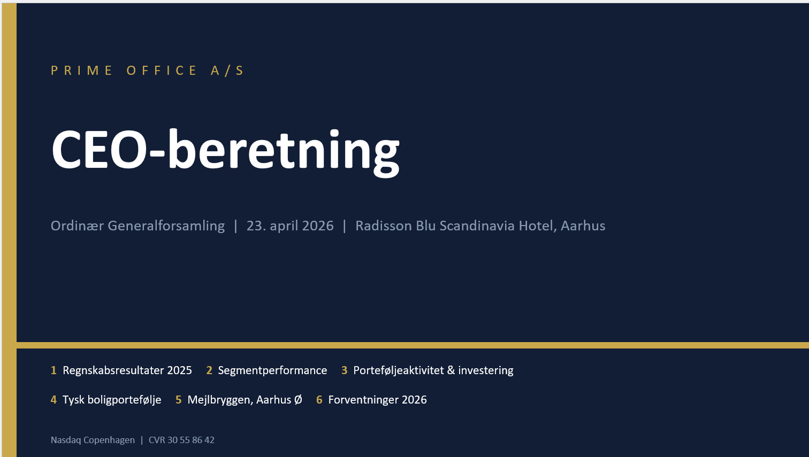
PRIME OFFICE A/S
CEO-beretning
Ordinær Generalforsamling | 23. april 2026 | Radisson Blu Scandinavia Hotel, Aarhus
1 Regnskabsresultater 2025 2 Segmentperformance 3 Porteføljeaktivitet & investering
4 Tysk boligportefølje 5 Mejlbryggen, Aarhus Ø 6 Forventninger 2026
Nasdaq Copenhagen | CVR 30 55 86 42

Slide 12
1
REGNSKABSRESULTATER 2025 – NØGLETAL
Nettoomsætning
EBIT (Resultat af primær drift)
EBIT-margin
DKK 204m
DKK 115m
56,1%
+1,2% vs. 2024 (DKK 202m)
+0,9% vs. 2024 (DKK 114m)
Stabil – 56,3% i 2024
Resultat før skat og værdireg.
Årets resultat
Dagsværdiregulering
DKK 76m
DKK 70m
DKK 11m
EBVAT stabil (DKK 77m i 2024)
−22% vs. 2024 – lavere dagsvædiregulering
vs. DKK 29m i 2024 (markedsnormalisering)
Operationel drift stabil. Resultatfald primært drevet af lavere dagsværdireguleringer — ikke driftsforhold.
Prime Office A/S | Generalforsamling 23. april 2026 | CEO-beretning

Slide 13
1
RESULTATOPGØRELSE 2025 – OMSÆTNING TIL RESULTAT
Driftsomkostninger
DKK 70m (+6% vs. 2024)
Modernisering, vedligehold og øget tomgangsbehandling i tysk boligportefølje
Salgs- & admin.
DKK 20m (−12% vs. 2024)
Omkostningsreduktioner realiseret ifm. transaktion og rådgivning
Finansielle netto
DKK −38m (stabil)
Swapportefølje EUR 160M, fast rente ~1,35%, afdækning intakt
Skat
DKK 17m
Effektiv skatteprocent 19,2%
Prime Office A/S | Generalforsamling 23. april 2026 | CEO-beretning

Slide 14
1
5-ÅRS FINANSIELT OVERBLIK
Nøgletal | 2021 | 2022 | 2023 | 2024 | 2025 | Covenant
ICR (×) | 4,04 | 4,06 | 2,86 | 2,85 | 2,85 | Min. 1,80×
LTV (%) | 43,9 | 42,5 | 44,3 | 46,2 | 50,8 | Maks. 70%
EPS (DKK) | 40,62 | 28,88 | 14,63 | 15,80 | 11,94 | —
Udlejning bolig (%) | 98,8 | 98,8 | 98,5 | 98,3 | 97,0 | —
Prime Office A/S | Generalforsamling 23. april 2026 | CEO-beretning

Slide 15
2
SEGMENTPERFORMANCE 2025
K/S Danske Immobilien
Omsætning DKK 123m · EBIT DKK 68m
3.500 boliger i Nordtyskland
Udlejningsgrad 97,0% – aktivt håndteret
Modernisering og genudlejning fortsat fokusområde
Prime Office Kontor
Omsætning DKK 51m · EBIT DKK 41m
35.197 m² kontorlejemål
Udlejningsgrad 98,0% – stabilt
Høj marginalitet: EBIT-margin 80%
MC Property Fund Hamburg
Omsætning DKK 30m · EBIT DKK 14m
30.902 m² erhvervslejemål
Udlejningsgrad 89,1% – fortsat optimering
Frasalgsproces igangsat (non-core)
Prime Office A/S | Generalforsamling 23. april 2026 | CEO-beretning

Slide 16
3
PORTEFØLJEAKTIVITET & INVESTERING 2025
Investeringsejendomme – dagsværdi (DKK mio.)
Dagsværdireguleringer 2025 pr. segment (DKK mio.)
Segment | Regulering | Forklaring
K/S Danske Immobilien | +5,2 | Lejestigninger, forbedringer
Prime Office Kontor | +14,5 | Stigende kontorlejeniveauer
MC Property Fund Hamburg | −9,1 | Frasalg + nedskrivning
I alt netto | +10,6 | vs. DKK 29m i 2024
MCPF-frasalg 2025
Pengestrømme 2025
3 erhvervsejendomme i Hamburg afstået til DKK 36m
(Rahlstedter Weg · Dingstätte · Jungfrauenthal)
Strategi: kapitalfrigivelse fra non-core aktiver
Salgspriser: ca. −2–11% under seneste vurdering
Driftspengestrøm (CFO)
DKK 51m
(2024: DKK 99m)
Investeringer i ejendomme (netto)
−DKK 287m
Mejlbryggen B&C byggeudbet.
Salg af ejendomme (MCPF)
+DKK 36m
3 MCPF-ejendomme afstået
Pengestrømme fra finansieringsaktivitet
+DKK 194m
Låneoptagelse, netto
Årets pengestrøm (inkl. valutakurs)
−DKK 42m
Likvid beholdning pr. 31/12
DKK 137m
(2024: DKK 179m)
Prime Office A/S | Generalforsamling 23. april 2026 | CEO-beretning

Slide 17
4
TYSK BOLIGPORTEFØLJE – DRIFT & STRATEGI
Porteføljeoversigt – K/S Danske Immobilien
Driftsperformance
Lübeck | ~1.236 enheder | Under vurdering
Heide | ~644 enheder | Non-core – frasalg planlagt
Schleswig | ~1190 enheder | Under vurdering
Lensahn | ~162 enheder | Under vurdering
Hamburg (div.) | ~190 enheder | Vigtig beliggenhed
Bad Segeberg | ~24 enheder | Under vurdering
Øvrige | ~78 enheder | Diverse lokaliteter
I alt | ~3500 enheder | 205.123 m²
Udlejningsgrad 97,0% (2024: 98,3%)
Omsætning DKK 123m (+2,4% vs. 2024)
Gennemsnitlig boligleje DKK 609/m²/år (+2,7%)
Aktivt håndteret: opsigelser og genudlejning
Energirenovering – strukturel udfordring
EU og tyske bygningsregler skærper krav til energieffektivitet
EU Energy Performance of Buildings Directive (EPBD) 2033-krav
Estimeret nødvendig capex-investering: betydelig (kvantificering igangsat)
Påvirker alle boliger med lav energiklasse
Prime Office A/S | Generalforsamling 23. april 2026 | CEO-beretning

Slide 18
→
INVESTERINGER OG EJENDOMSKRAV — K/S DANSKE IMMOBILIEN (KSD)
Boliger i KSD
Areal (KSD)
Husleje CAGR
CAPEX 2025 (KSD)
Tomgang 2025
3.492
205.123 m²
+6,5%/år
EUR 4,4m
105 enh.
84 ejendomme, Nordtyskland
~76% af koncernportefølje
EUR 5,02→6,92/m²/md 2016→2025
+79% vs. 2021 — aktiveret på balance
3,1% — fra 1,0% i 2022
KSD — investering og strategi pr. lokalitet
Lokalitet
GM p.a.
CAPEX '25
Tom%
Strategi
Lübeck
6,12M
1.954k
2,5%
Screenes*
1.236 enh.
Schleswig
5,83M
850k
3,4%
Overvejes
1.190 enh.
Heide
2,97M
1.041k
3,7%
Exit
644 enh.
Lensahn
0,81M
90k
0,6%
Overvejes
162 enh.
Hamburg
0,21M
166k
3,1%
Screenes
32 enh.
Huslejen stiger hvert år — driften virker
EUR 5,02→6,92/m²/md 2016→2025 (+38%). CAPEX skaber reel lejeuplift i Lübeck og Hamburg, hvor markedet bærer investeringen.
* 2022 CAPEX interpoleret (data mangler) · † 2025 IH estimeret — SAP-udtræk ufuldstændigt · Kilde: BUWOG SAP
EU EPBD 2033 gælder alle — men afkastet er geografisk
I Heide, Schleswig og Lensahn kan huslejeniveauet ikke retfærdiggøre de nødvendige investeringer. Exit kan være det rigtige svar.
Prime Office A/S | Generalforsamling 23. april 2026 | CEO-beretning

Slide 19
5
MEJLBRYGGEN B & C – AARHUS Ø
Forhåndslån
Garanti provision
Kritisk leje
Estimeret besparelse
DKK 655M
0,80% → 0,40%
Målsætning
~DKK 12–13M
Nykredit – tranchevis udbetaling
Falder ved endelig ibrugtagningstilladelse
Garantien bortfalder ved opfyldelse
Samlet vs. alternativ finansieringsstruktur
Projektstatus & milepæle
Markedsforhold & finansiel begrundelse
Nykredit forhåndslån etableret
Boligmarked Aarhus Ø
Primær boligleje: DKK 1.800–1.900/kvm/år
Boligafkast: 4,0–4,5% (stabilt i 2025)
Transaktionsvolumen Aarhus: DKK 9,5 mia. – 51% bolig
Begrænset nyt udbud i Aarhus Ø – stærk efterspørgsel
Favorable vilkår forhandlet og aftalte
DGNB Gold certificering
Certificeringsproces på rette spor
Byggeforløb
Tid og økonomi følger plan pr. Q1 2026
Udlejningsproces
Aktiv markedsføring – udlejningsstatus indsættes
Ibrugtagningstilladelse
Afventes – udløser provisionreduktion
Permanent realkreditfinansiering
Planlagt ved færdiggørelse
Prime Office A/S | Generalforsamling 23. april 2026 | CEO-beretning

Slide 20
→
SELSKABETS ØKONOMISKE RESULTATER SIDEN 2020 | DKK 1.000
Alle tal i DKK 1.000
2020
2021
2022
2023
2024
2025
Omsætning +14%
Omsætning
179.232
182.655
188.673
197.446
201.763
204.227
Stabil organisk vækst hvert år. DKK 179m → 204m uden undtagelse.
Driftsomkostninger
48.131
49.585
57.726
57.846
65.737
69.870
Adm.omkostninger
18.426
16.949
16.950
18.864
22.506
19.805
Resultat af primær drift
112.675
116.121
113.997
120.736
113.520
114.552
EBIT-margin under pres
EBIT-margin
62,9%
63,6%
60,4%
61,1%
56,3%
56,0%
Fra 63% (2020) til 56% (2025). Driftsomk. +45% over perioden.
Renter
28.636
28.708
27.959
37.713
36.789
38.360
Overskud før skat
83.198
87.413
86.038
83.023
76.731
76.192
Overskud robust
Værdiregulering
190.519
186.918
80.253
31.368
28.752
10.590
Resultat før skat
273.717
274.331
166.291
114.391
105.483
86.782
DKK 76m stabilt. Uafhængigt af dagsværdireguleringer.
Investeringsejendomme
3.142.942
3.318.078
3.411.769
3.473.842
3.528.439
3.545.302
Kreditforeningsgæld
1.459.736
1.455.562
1.451.302
1.538.098
1.892.935
2.244.204
Gæld +51% siden 2020
Bankgæld
72.185
62.677
63.825
70.558
71.482
70.143
Primært Mejlbryggen-finansiering. LTV 50,8% — inden for covenant.
Gæld i alt
1.531.921
1.518.239
1.515.127
1.608.656
1.964.417
2.314.347
Egenkapital
1.395.392
1.646.133
1.959.284
1.983.790
2.013.202
1.930.393
Ikke kontr. interesse
562.236
661.512
743.478
759.774
747.667
620.781
Egenkapital fald i 2025
Lånerente
1,93%
1,89%
1,45%
3,75%
4,35%
1,96%
DKK 2.013m → 1.930m. Minoritetsandel -127 fra 747 til 620 og moderandel +44 fra 1265 til 1309
Soliditet
43,0%
47,5%
51,6%
50,4%
46,1%
41,5%
LTV
46,4%
43,9%
42,5%
44,3%
46,2%
50,8%
Prime Office A/S | Generalforsamling 23. april 2026 | CEO-beretning

Slide 21
6
FOKUS 2026
Drift & omsætning
Mejlbryggen B & C
Fortsat stabil omsætning – organisk lejevækst i tysk boligportefølje
Fokus på udlejningsgrad: genudlejning og minimering af tomgang
Omkostningsstyring: effektivisering af genistandsættelse og leverandørchain
Byggeforløb mod færdiggørelse – løbende milepælopfølgning
Udlejningsproces intensiveres i 2026
Mål: kritisk leje opfyldt → garantibortfald og permanentfinansiering
Porteføljepleje
Finansiering & risiko
Struktureret frasalg af non-core tyske lokaliteter (eks.Heide)
MCPF: fortsat frasalgsproces for resterende erhvervsejendomme
Kapitalfrigivelse geninvesteres / nedbringer gæld/udbytte/aktietilbagekøb
Swapportefølje EUR 160M – vægtet rente ~1,35% – aktiv styring
LTV 50,8%: Overvågning af vores finansielle nøgletal
ICR 2,85× – over min. 1,80× covenant
Proaktiv refinansiering ved swap-/lånforfald
ESG & Compliance
Koordination med bestyrelse
EU-taksonomi og CSRD: implementeringsplan påbegyndes 2026
MAR-compliance: fortsat prioritet i hele organisationen
Energirenovering DE: plan for opfyldelse af EPBD 2033-krav
BDO risikovurdering integreret i intern kontrol
CEO og bestyrelse koordineret fokus på:
→ Transaktioner og kapitalallokering
→ BUWOG/Vonovia performance-opfølgning
→ Regulatory: Finanstilsynet og FAIF-sag
→ Årsregnskab og investorkommunikation
Prime Office A/S | Generalforsamling 23. april 2026 | CEO-beretning

Slide 22
Dagsorden
Valg af dirigent og referent.
1. Bestyrelsens beretning om selskabets virksomhed i det forløbne år
2. Fremlæggelse af revideret årsrapport til godkendelse og meddelelse af decharge for bestyrelse og direktion
3. Vedtagelse af fordeling af overskud eller underskud efter forslag fra bestyrelsen
4. Fremlæggelse af og vejledende afstemning om selskabets vederlagsrapport.
5. Forslag til honorar / vederlag.
6. Valg af medlemmer til bestyrelsen
7. Valg af revisor
8. Forslag fra aktionærer og bestyrelse
a. Forslag om bemyndigelse til erhvervelse af egne aktier.
b. Forslag om bemyndigelse til kapitalforhøjelse.
9. Bemyndigelse til generalforsamlingens dirigent
10. Eventuelt

Slide 23
Fordeling af årets overskud
Årets resultat på DKK 70,120 mio. er fordelt således mellem moderselskabet og ikke-kontrollerende interesser:
Moderselskabets aktionærer 45,068 mio. DKK
Ikke kontrollerende interesser 25,052 mio. DKK
Bestyrelsen foreslår, at der udbetales udbytte på 3 DKK pr. aktie

Slide 24
Vejledende afstemning om vederlagsrapport
Bestyrelsen har fremlagt vederlagsrapport for 2025
Vederlagspolitikken skal tilskynde til en sund og effektiv virksomhed og ikke til overdreven spekulation for at ledelsen kan begunstige sig på aktionærernes vegne.
Efter ændringer i selskabsloven skal vederlagsrapporten til vejledende afstemning på den årlige generalforsamling.
Bestyrelse og direktion modtager udelukkende fast vederlag og har ingen særlige ordninger omkring bonus, aktieoptioner eller honorar ved fratrædelse.

Slide 25
Forslag til vederlag for 2026
Honorar pr. bestyrelsesmedlem : 300.000,-DKK
Formanden får 1,5 X basishonorar i alt 500.000
Næstformand får 1,25 X basishonorar
Formand for nominerings-og vederlagsudvalg får 50.000 DKK og formanden for revisionsudvalg får 75.000 DKK
Der er tale om uændret vederlag

Slide 26


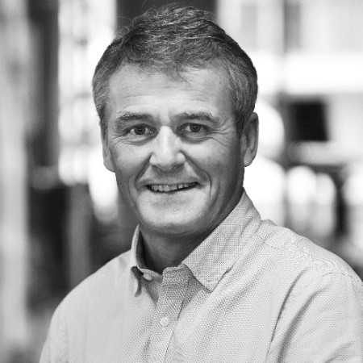
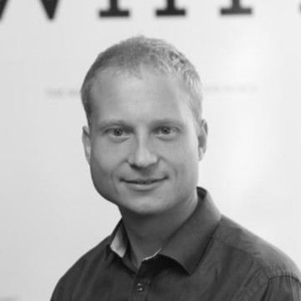
VALG TIL BESTYRELSEN
‘
Søren Krarup
Marie Vinther Møller
John Skovbjerg Hansen
Thomas Hjort Winther
Genvalg
Genvalg
Genvalg
Genvalg

Slide 27
Valg af revisor
Bestyrelsen foreslår genvalg af Deloitte
27

Slide 28

Forslag fra bestyrelsen
Køb af aktier og kapitalforhøjelser
Vedtægter § 5.6
Fortegningsemission
Vedtægter § 5.7
Rettet emission
Køb af egne aktier.
Forlængelse af eksisterende bemyndigelse til at købe egne aktier op til 20%, der ikke afviger med mere end 5% fra købskursen på Nasdaq
Forslaget er en forlængelse til at foretage en kapitalforhøjelse på op til 20% af kapitalen frem til 1.4.2031 for eksisterende aktionærer
Forslaget er en forlængelse til at foretage en kapitalforhøjelse på op til 20% af kapitalen frem til 1.4.2031. De eksisterende aktionærer har ikke fortegningsret

Slide 29
Bemyndigelse til generalforsamlingens dirigent.
8

Slide 30
EVENTUELT
9

Slide 31

Q & A
Baggrund og supplerende data

Slide 32
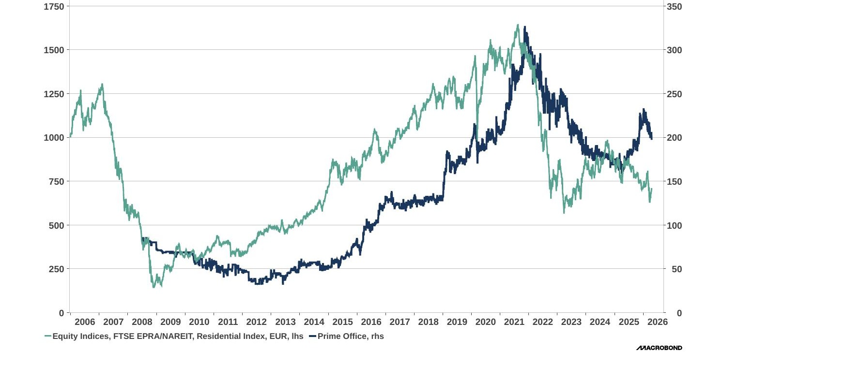
Aktiekurs og ejendomsindeks
Prime Office A/S (DKK/aktie) vs. FTSE EPRA/NAREIT Residential Index (EUR)
Kilde: Macrobond · Prime Office A/S

Slide 33
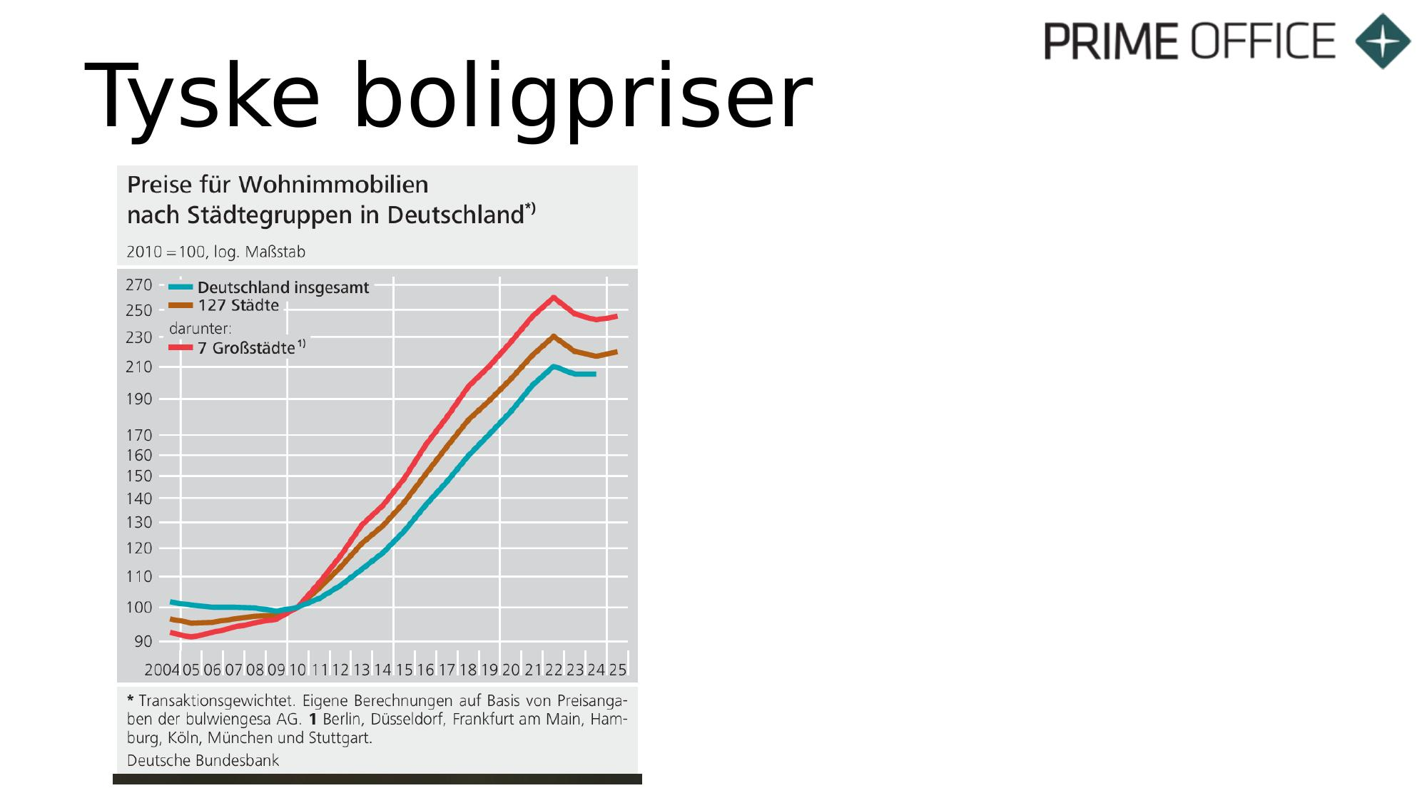

Slide 34
Tysk ejendomsindeks 1975–2025
bulwiengesa Property Market Index · 50-års jubilæum · 125 tyske byer
Indeks (1990 = 100)
HOVEDFUND 2025
+1,8%
samlet indeks – genopretning efter flere svære år
Boligmarkedet tilbage i klart positivt territorium; lejer stiger markant.
Kontorlejer op i centrale beliggenheder; retail fortsat under pres.
B-byer viser stærkeste vækst på landsplan.
Indekset stadig lidt under inflationstakten.
Kilde: bulwiengesa GmbH · Property Market Index januar 2026

Slide 35
Leje og priser – udvikling 1990–2025
Ændring (nominel) for Tyskland · EUR/m²
Kategori | 1990 | 2025 | Total 1990–2025 | p.a. | 2024–2025
Ejerboliger | 2.026 | 5.620 | 177,4% | 3,0% | +2,0%
Rækkehuse (EUR) | 206.087 | 567.847 | 175,5% | 2,9% | +2,7%
Leje (ny udlejning) | 6,79 | 15,23 | 124,3% | 2,3% | +3,7%
Leje (eksisterende) | 4,49 | 11,67 | 159,9% | 2,8% | +2,6%
Byggegrunde familiehuse | 152 | 429 | 182,0% | 3,0% | +1,1%
Prime retail-leje | 55,67 | 66,37 | 19,2% | 0,5% | –1,5%
Forstadsretail-leje | 16,47 | 14,37 | –12,8% | –0,4% | –0,8%
Kontorlejer (city) | 12,33 | 16,99 | 37,8% | 0,9% | +1,9%
Erhvervsgrunde | 106 | 204 | 92,8% | 1,9% | +1,1%
bulwiengesa indeks – Bolig |  |  | 163,8% | 2,8% | +2,3%
bulwiengesa indeks – Kommerciel |  |  | 34,3% | 0,8% | +0,4%
RELEVANT FOR OS
Boligleje – eksisterende
+2,6% i 2025 (all-Germany). Markedsbekræfter selskabets organiske lejevækst.
Boligleje – ny udlejning
+3,7% p.a. – højere vækst ved genudlejning.
Boligindeks samlet
+2,3% i 2025 – stærkere end generel indeksvækst på +1,8%.
Kontorlejer city
+1,9% – centrale beliggenheder bærer; periferi under pres.
Kilde: bulwiengesa GmbH · Property Market Index 1975–2025 · januar 2026

Slide 36
Tysk økonomi Q1 2026 – makrobillede
Bundesbank Monatsbericht · april 2026 · svag positiv vækst under pres udefra
Svag +
2,8%
6,3%
63,5%
BNP Q1 2026 (skønnet)
Inflation marts
Arbejdsløshed
Off. gæld/BNP
HVAD TRÆKKER POSITIVT
HVAD BELASTER
Industri robust – stigende salg og vareeksport.
Servicesektor ekspanderer markant, især erhvervsrelaterede.
Finanspolitik mere ekspansiv – impulser i Q2.
Eksportordrer stiger; underliggende trend svagt opad.
Krigen i Mellemøsten presser energi og forsyningskæder.
Privatforbrug svagt i Q1; købekraft reduceret af oliepriser.
Strukturelle barrierer i industrien; investeringslyst dæmpet.
Strammere kredit iflg. BLS – også for boligfinansiering.
Kilde: Deutsche Bundesbank · Monatsbericht · april 2026

Slide 37
Hvad er relevant for os?
Fokus · bolig, finansiering og energi i tysk økonomi Q1 2026
01
Byggesektor med tilbageslag
02
Kreditstandarder strammes
Ugunstige vejrforhold i Q1 + stigende byggefinansieringsrenter og strammere kreditstandarder for boligkøb.
Udlånspolitik strammet iflg. BLS – også boligkøb. Renter på byggefinansiering fortsætter med at stige. Lavere transaktionsaktivitet forventes.
03
Arbejdsmarked svagt, men stabilt
04
Inflation op – energipresset
Beskæftigelsen faldet svagt 9 måneder i træk. Sundhed/forsyning vokser – industri, handel, logistik falder.
HICP op til 2,8% i marts drevet af energipriser. Kerneinflationen uændret 2,5%. Ventes forhøjet kommende måneder.
Kilde: Deutsche Bundesbank · Monatsbericht · april 2026

Slide 38
Udsigter for 2. kvartal 2026
Bundesbanks hovedbudskab og risikobillede
Bundesbanks hovedbudskab: Yderligere svag vækst er det mest man kan forvente. Mere ekspansiv finanspolitik trækker opad, mens krigen i Mellemøsten ventes at belaste tysk økonomi bredere og mere mærkbart.
TRÆKKER OPAD
TRÆKKER NEDAD
Ekspansiv finanspolitik
Forventede impulser fra øgede offentlige udgifter i Q2.
Stabil underliggende efterspørgsel
Industrielle ordrer (ex. store) viser svag opadgående trend.
Sentiment over 50-niveau
S&P Global PMI og ifo-forventninger i Q1 fortsat i vækstterritorium.
Højere energipriser
Brent +46% siden konfliktens start; gaspris +28%.
Forsyningskæder og usikkerhed
Strait of Hormuz fortsat blokeret; forværrer eksportudsigter.
Svagere købekraft
Privatforbruget holdt tilbage af prispres.
Strammere kredit
Højere byggefinansieringsrenter og standarder.
Sammenfattet: svagt men stabilt makrobillede – de største usikkerheder er eksterne (energi, konflikt, kredit), ikke tysk boligmarked.

Slide 39
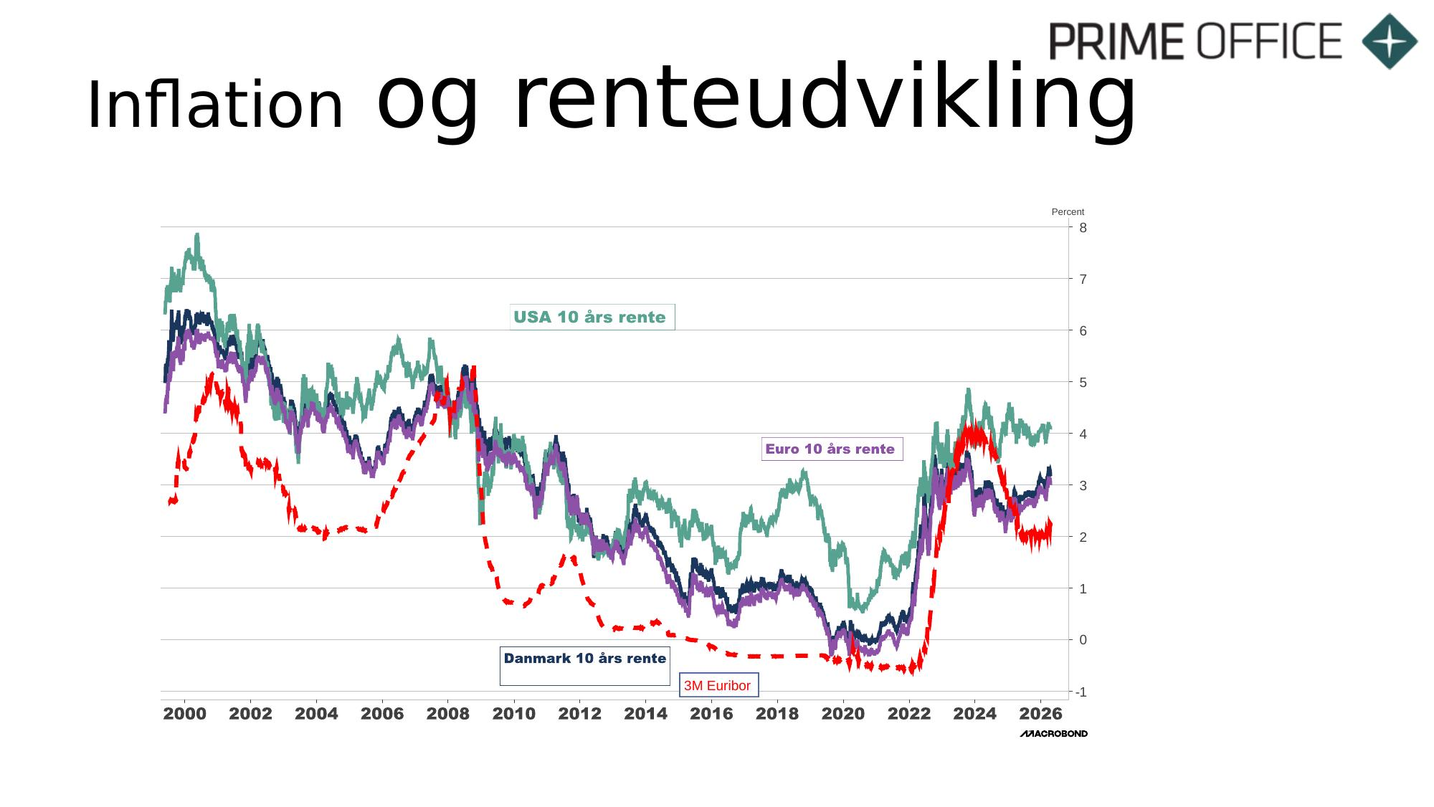

Slide 40
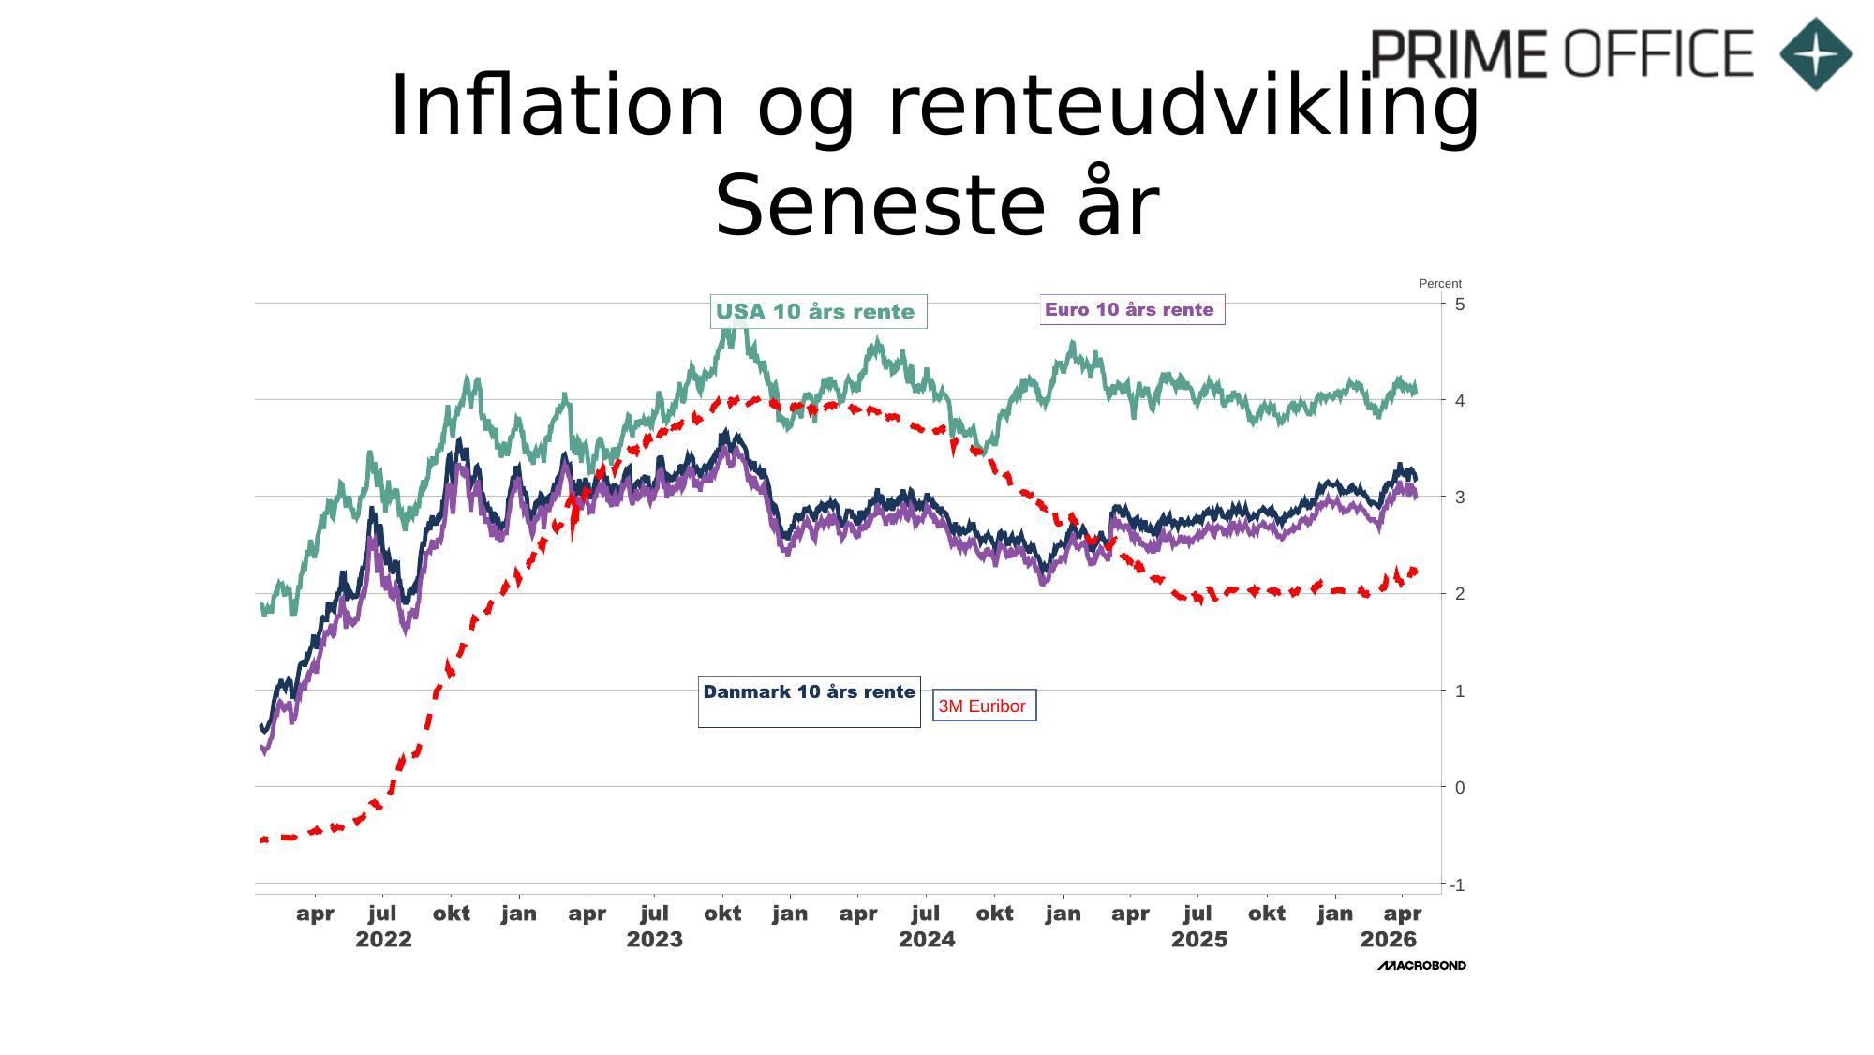

Slide 41
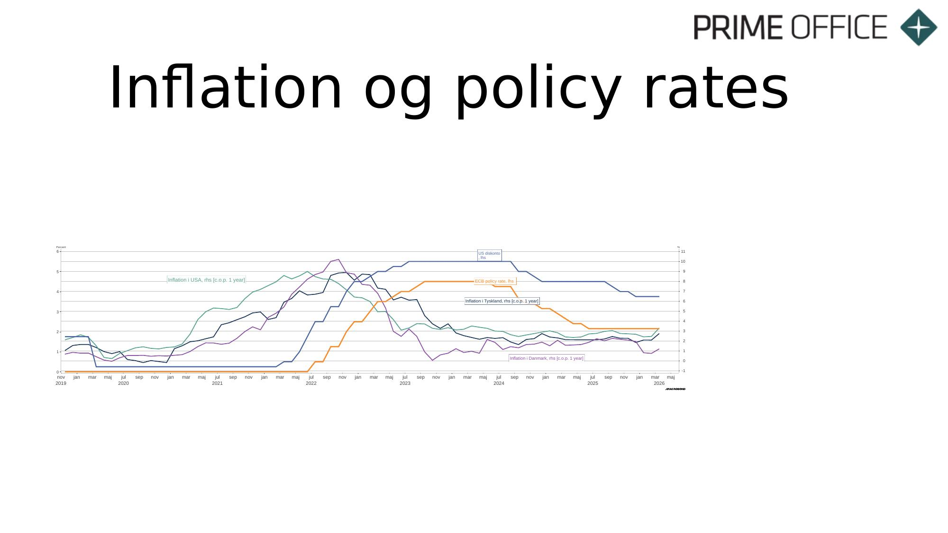

Slide 42
